Slide 1
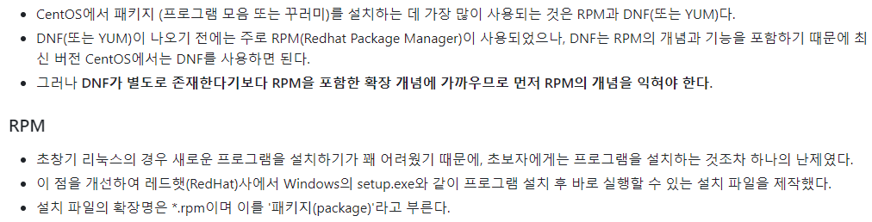
프로그램 설치를 위한 RPM

Slide 2
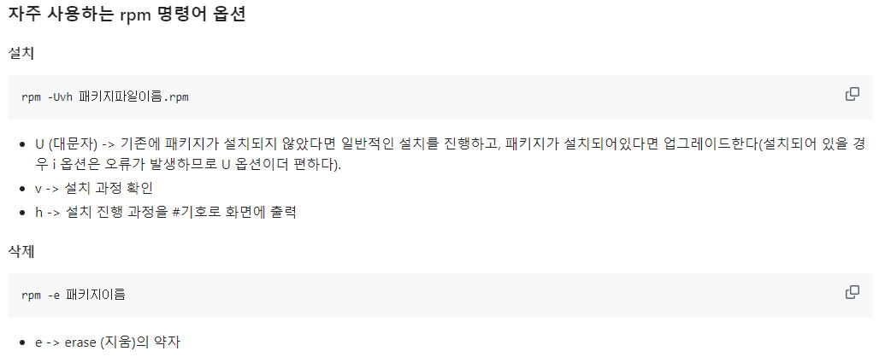
프로그램 설치를 위한 RPM

Slide 3
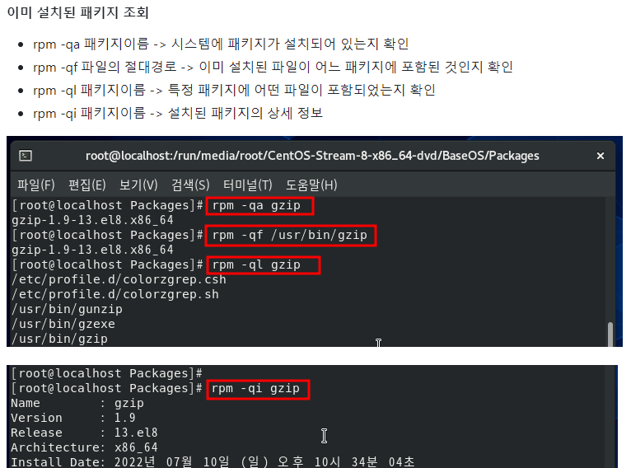
프로그램 설치를 위한 RPM

Slide 4
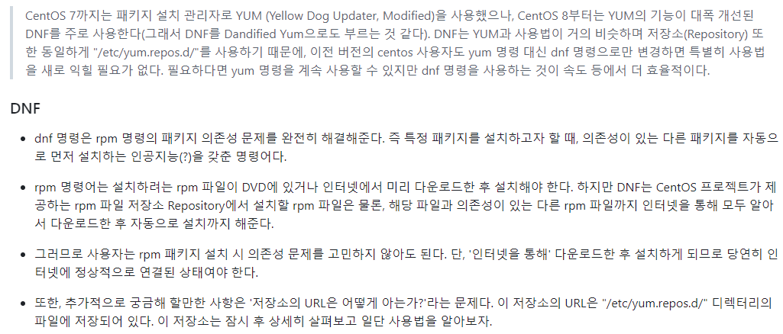
패키지 설치 도구 DNF

Slide 5
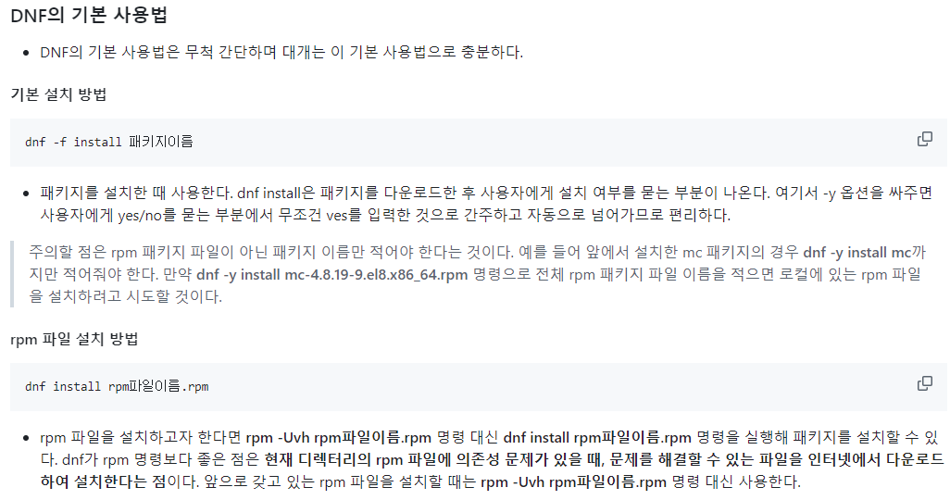
패키지 설치 도구 DNF

Slide 6
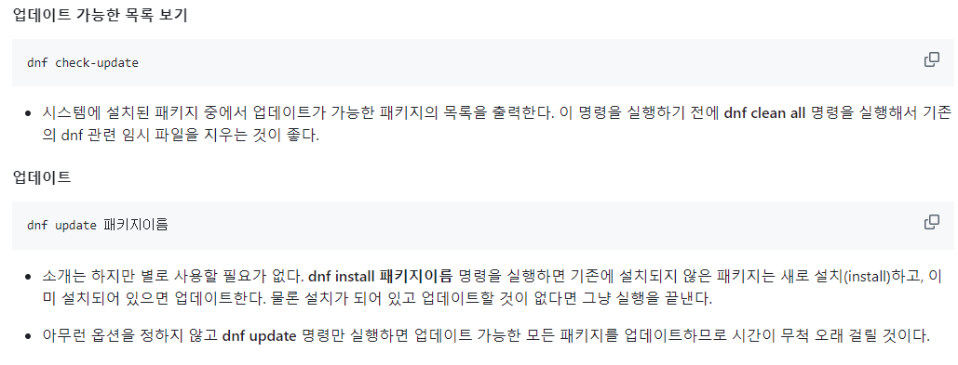
패키지 설치 도구 DNF

Slide 7
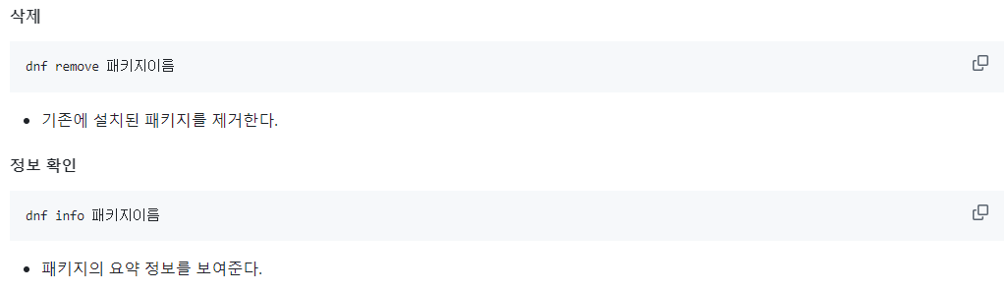
패키지 설치 도구 DNF

Slide 8
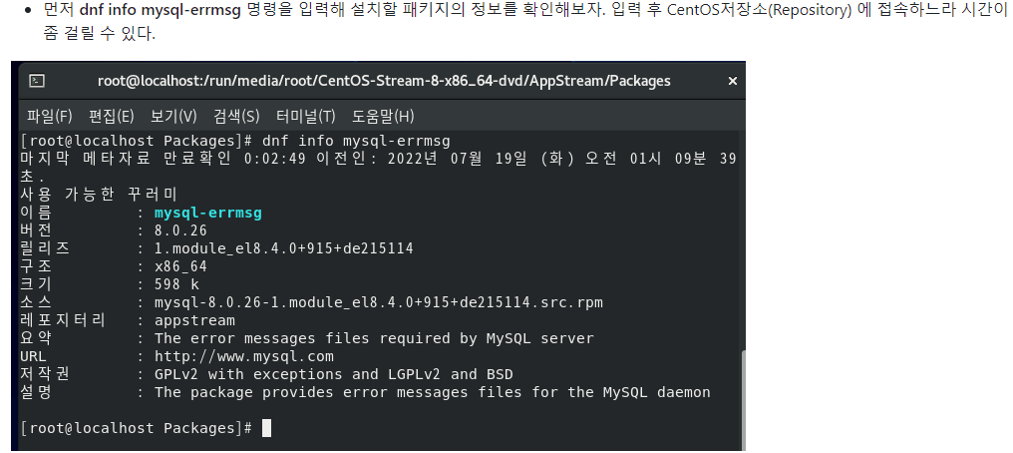
패키지 설치 도구 DNF - 실습

Slide 9
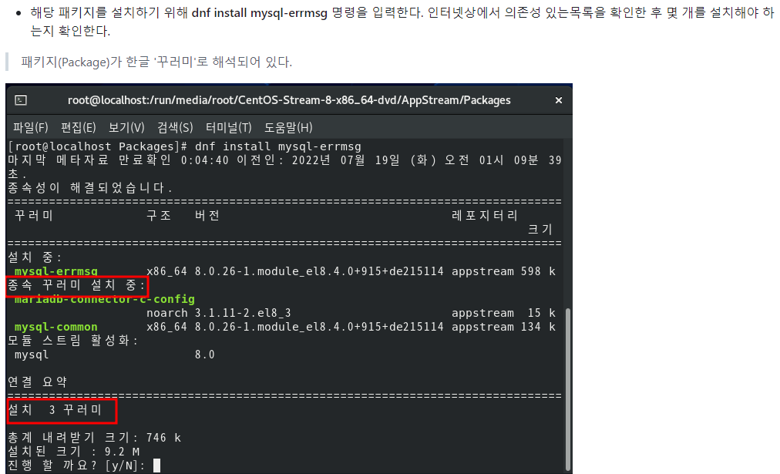
패키지 설치 도구 DNF - 실습

Slide 10
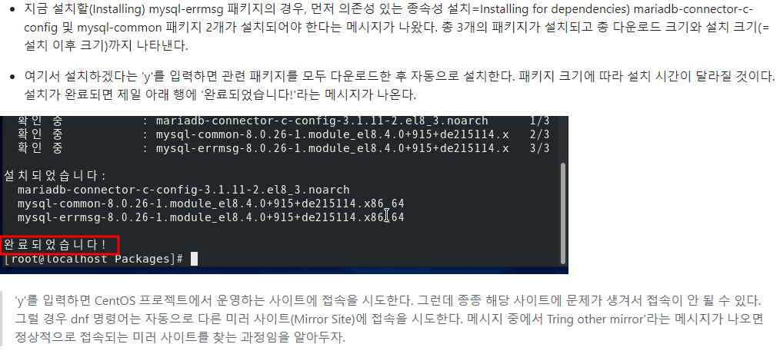
패키지 설치 도구 DNF - 실습

Slide 11
패키지 설치 도구 DNF - 실습
dnf 명령어를 통해 mc 라는 이름을 가진 패키지를 설치
정상 설치 확인 후, 설치된 패키지 삭제

Slide 12
패키지 설치 도구 DNF

